Slide 1

Муниципальное автономное
детское образовательное учреждение
«Детский сад №32»
Консультация для воспитателей
«ОСОБЕННОСТИ ОРГАНИЗАЦИИ И ПРОВЕДЕНИЯ
УТРЕННИКОВ И РАЗВЛЕЧЕНИЙ В ДОУ»
Подготовила:
муз. руководитель СЕМЕНОВА М.В.
4 декабря 2023 г.

Slide 2
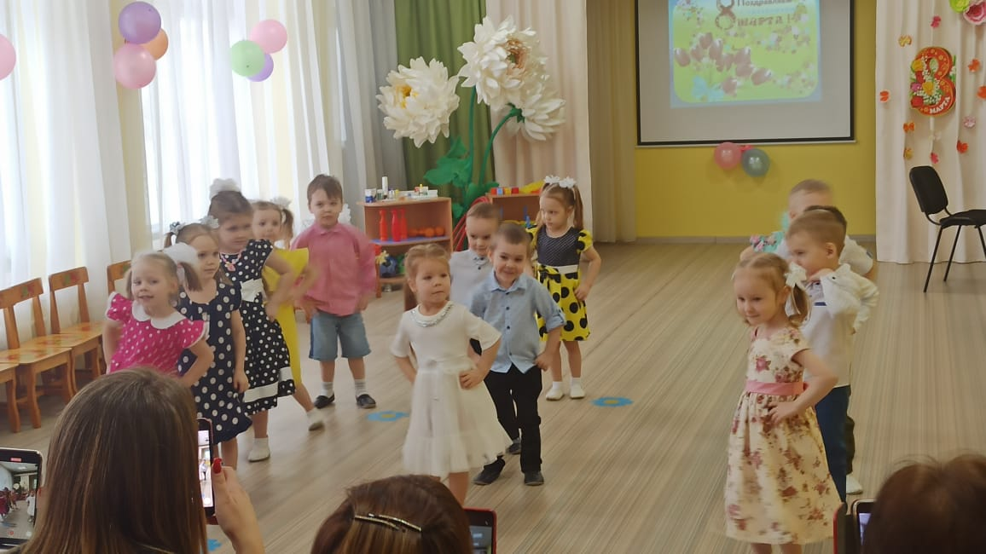
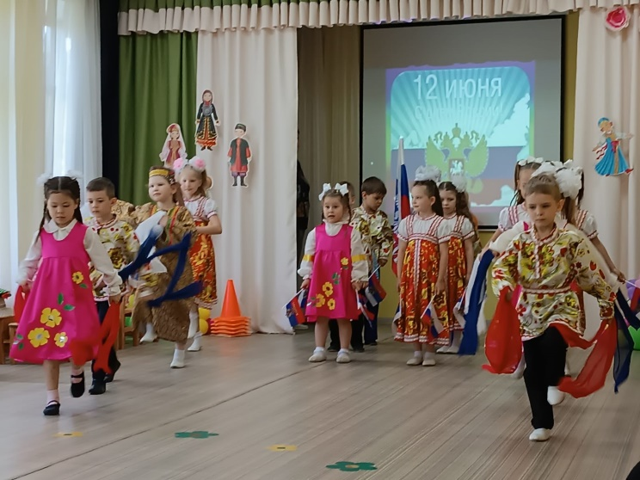
Праздники и развлечения в ДОУ - это вид совместной деятельности детей и взрослых, обладающий большим образовательно-развивающим потенциалом и решающий сразу целый комплекс образовательных задач.

Slide 3

Одна из основных целей праздничных мероприятий в ДОУ – создание у ребенка радостного настроения, формирование положительного эмоционального подъема и сформированности праздничной культуры.

Slide 4
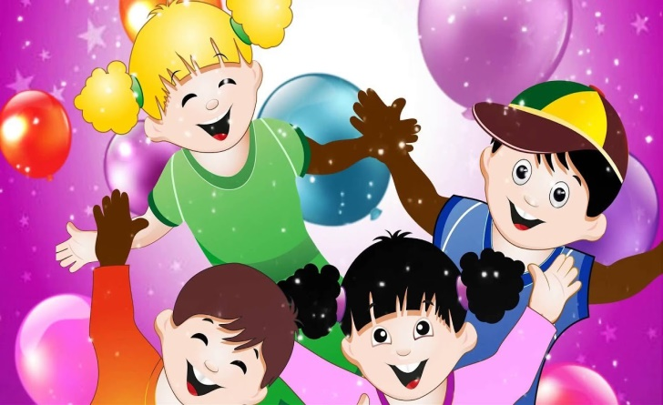
Разнообразие форматов:
концерт,
развлечение,
квест,
проект,
образовательное событие,
мастерилки,
соревнования,
выставки (перфоманс),
спектакль,
викторина,
фестиваль,
ярмарка,
чаепитие и т.д.
Длительность утренника:
старшие группы - 45—50 минут младшие группы 35—40 минут

Slide 5
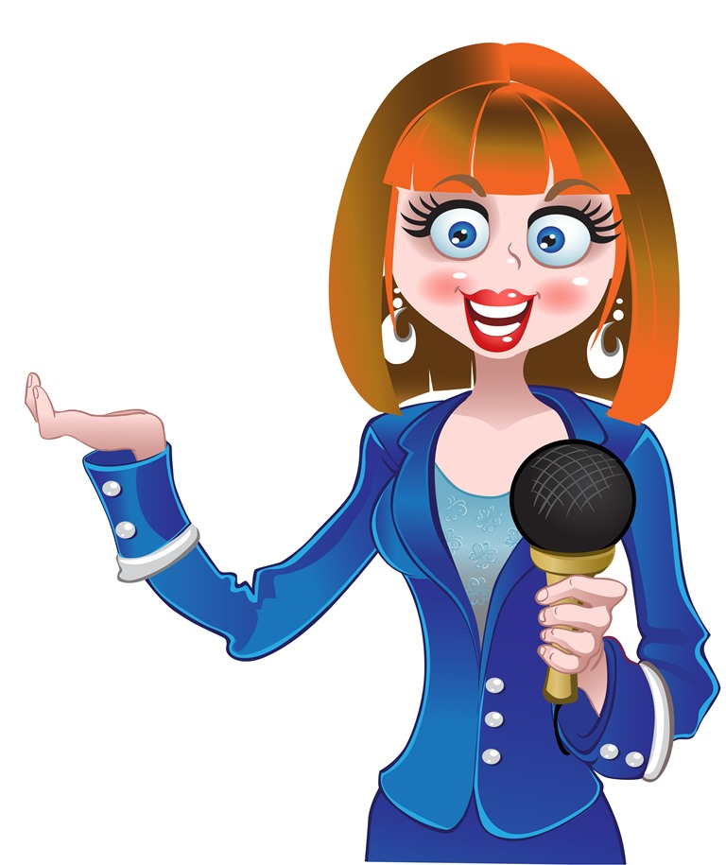
Ведущий – это лицо, которое руководит праздничным утренником, объединяет все элементы праздника в органическое целое, поясняет детям происходящее, является связующим звеном между зрителями и исполнителями.
От ведущего в большой степени зависит настроение детей на празднике и заинтересованность исполняемой программы.

Slide 6
Как работать со сценарием
1). Изучение общего сюжета, хода мероприятия, вычленение ключевых моментов и переходов.
2). Изучение своей роли, продумывание образа, костюма, атрибутов. Продумывание возможного текста импровизации (не для стихотворных сценариев).
3). Изучение и продумывание моментов взаимодействия со всеми участниками (с детьми, ведущими, приглашёнными персонажами, гостями): местонахождение детей и взрослых, способы их перемещения по ходу действия, указания, диалоги, обращения, совместные действия.

Slide 7





Slide 8
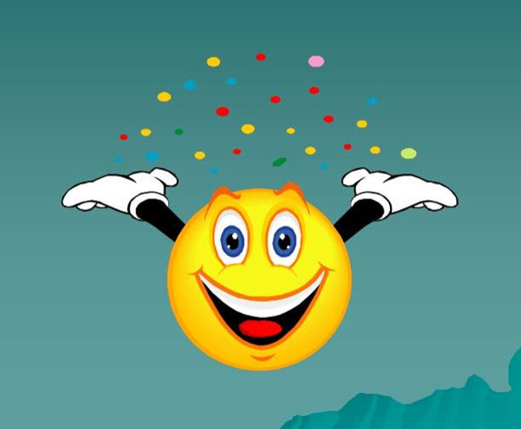
СПАСИБО ЗА ВНИМАНИЕ!

